Slide 1
予知保全デモ セットアップ資料
Simulinkモデル概要
ハードウエアリソースと性能のトレードオフ探索
学習に使用するデータ
Node-REDインストール/起動方法
MathWorks Japan
アプリケーションエンジニアリング部

Slide 2
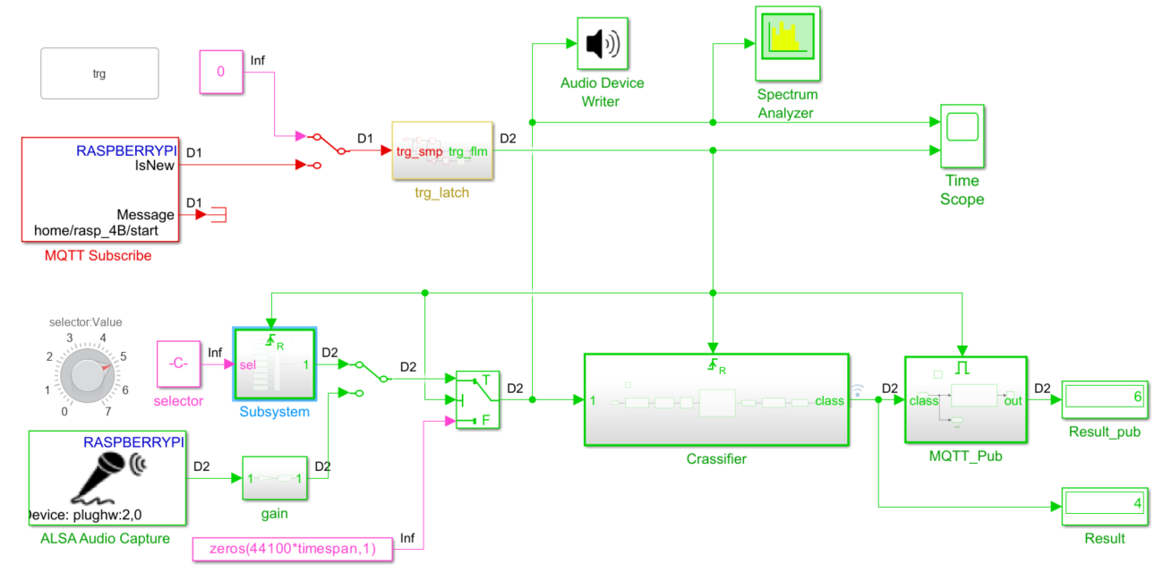
Simulinkモデル
処理単位はフレーム(緑のrating)
フレームサイズはマイク入力ブロックで設定する(再生ファイルも合わせる必要)
44100Hz 44100*1.5 sample/flame -> 1.5s / flame
Simulation
採音トリガ
Hardware
(MQTT sub)
出力
Hardware
(MQTT pub)
Simulation
音源
Hardware
分類器
Notes:
Detect Air Compressor Sounds in Simulink Using Wavelet Scattering (Simulink)
https://jp.mathworks.com/help/dsp/ug/detect-air-compressor-sounds-in-simulink-using-wavelet-scattering.html

Slide 3
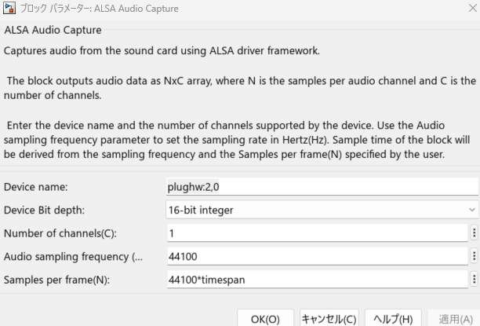
Simulinkモデル – マイク入力(接続)
Device nameにはRaspberry Pi側で $ arecord –l と入力しハードウエア番号とサブデバイス番号を調査し
ブロックパラメータのDevice name:に記入する
デフォルトの hw:2,0 ではなく plughw:2,0 とすると、 Plughw:(ハードウエア番号),(サブデバイス番号)
デバイスが指定のサンプリング周波数に対応していなくても、リサンプリングして値が出るようになる。(ALSA機能)
hw:指定だとデバイスが対応していない場合音が出ず、エラー表示する
Notes:
https://www.mathworks.com/help/supportpkg/raspberrypi/ref/alsaaudioplayback.html#mw_988ce789-3d7c-4177-b394-910d9e2f6aaa_sep_bvsea_l-4
http://blown-lei.net/endive/blosxom.cgi/audio_diary/20200825a.htm
https://escalations.ipws.mathworks.com/escalations/detail-view.html?Record=2938730
使用したマイクはANOTHER DIMENSION Adi USBマイク PS4 (JPY 1,500)
もっと良いマイクとスピーカを使用するべき…
HONKYOB USBミニスピーカ(JPY 1,800) 多分 Adafruitのコピー品
https://www.digikey.jp/ja/products/detail/adafruit-industries-llc/3369/6623862?utm_adgroup=&utm_source=google&utm_medium=cpc&utm_campaign=Pmax%20Shopping_Product_Low%20Volume&utm_term=&productid=6623862&gclid=CjwKCAjw6eWnBhAKEiwADpnw9lJYsD3YcERWBI6PzGG1JCKeCojvye-dVmx5EC_COq9g3qHsnss7VhoCOBcQAvD_BwE

Slide 4
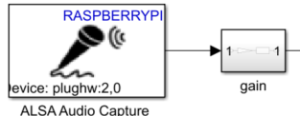

Simulinkモデル – マイク入力 (音量、データオーダー)
From Multimedia Fileブロックから出た音声データの振幅は-1~1で正規化されている。
一方ALSAの出力は16ビット設定の場合 1/10,000程度とすると上記ファイル出力とオーダーが合う
後段のWavelet Scatteringでは特徴量に変換されるため原理上ゲインは影響しないが、
Singleにしていることもありビット落ちが発生して分類精度が落ちる
ALSAマイクブロックの出力には1/2^13程度のゲインを設ける (ファイル出力とオーダーを合わせる)
Notes:
<マイク入力ブロックのデータオーダー>
マイク出力ブロックには1/2^13程度のゲインを設ける。
From Multimedia Fileブロックから出たデータの振幅は-1~1で正規化されている。
一方ALSAの出力は16ビット設定の場合 13ビット? シフトして(1/2^13)、上記ファイル出力と同等になる。

Slide 5
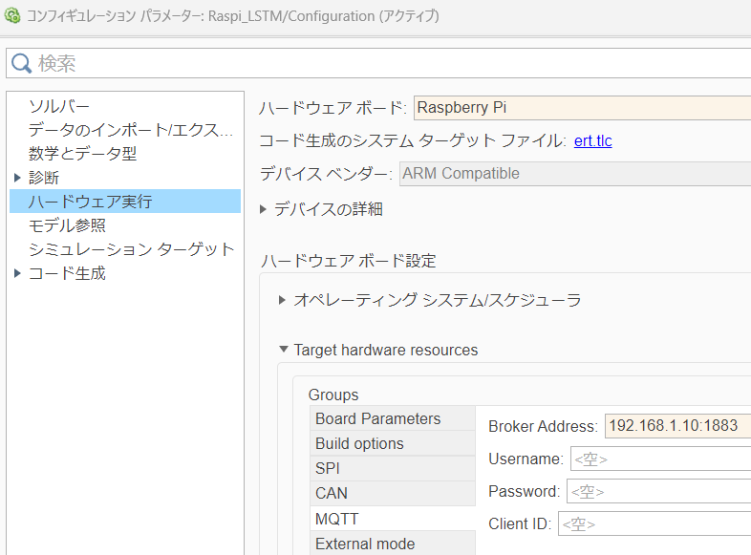
Simulinkモデル MQTT
“コンフィグレーション パラメーター” – “ハードウエア実行” – “MQTT” Broker Address: の欄を指定
アドレスを固定としない場合、ネットワークの接続を変更するたびBrokerのアドレス※も変わるため、
この欄を設定し直す必要がある。
※Raspberry Piと接続しているネットワークの、Mosquittoが実行されているPCのIPアドレス
Notes:
“ハードウエア ボード”を Raspberry Pi <-> Raspberry Pi (64bit)に変更するたび
他の設定も含めてMQTTアドレスはクリアされてしまうので注意

Slide 6
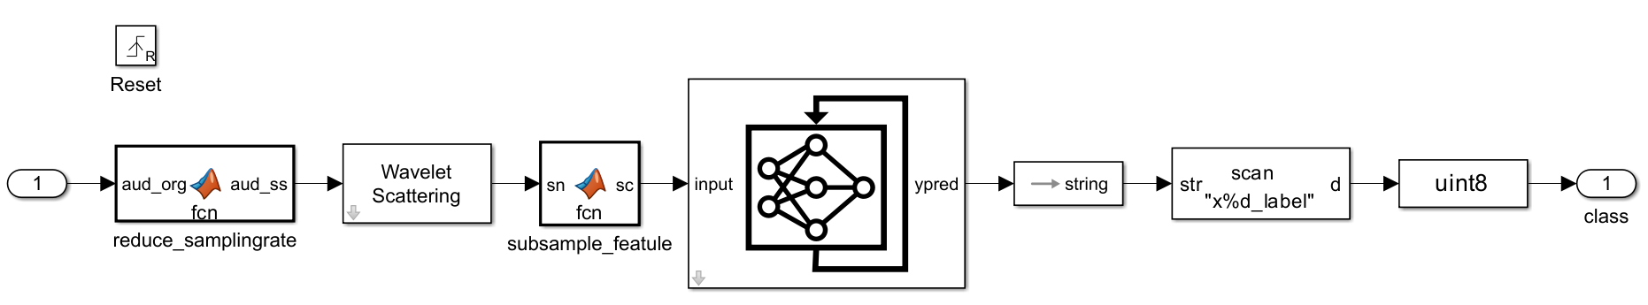
Simulinkモデル – 分類器
分類器はWavelet scatteringとLSTMで構成 特徴抽出の前処理をしてLSTMへの入力データを減らす
ハードウエア制約からくるパラメータ調整は次頁参照(データの間引き)。
間引き
Wavelet scattering
間引き
LSTM
<Reset subsystem>
Wavelet Scatteringブロックは内部的にバッファが実装されているため、判別開始時にはバッファをリセット
LSTMのStateful Classifyブロックも同様
Notes:
Air Compressor Fault Detection Using Wavelet Scattering
https://www.mathworks.com/help/wavelet/ug/air-compressor-fault-detection-using-wavelet-scattering.html
エッジAIなら本当は判別時だけ処理して電力消費を減らしたいところだが、上記のバッファがあるとEnabled subsystemは使えない。- Simulink上で明示的にエラーが出ないが、Linux側でプロセスを観察するとフリーズしている。
(ドキュメントには使えない旨記載あり)
<エクスターナルモード時のXPCデータ量制約>
音声データを観察できるようにすると、XCPエラーでプロセスが停止する。ブロックデフォルトの4410点くらいまで？
一旦停止すると、Linux側でプロセスを指定してKillする必要 sudo kill -9 <プロセスID>
<エクスターナルモード時のsim入力コメントアウト>
後段でmanual SWでオフされていても、From Multimedia Fileブロック(windows用)がコメントアウトされていないとエラーになる?

Slide 7
ハードウエアリソースと性能のトレードオフ探索
分類器はWavelet scatteringとLSTMで構成 特徴抽出の前処理をしてLSTMへの入力データを減らす
ALSAマイク入力は44100Hzと48000Hzしか選べず、高サンプルでデータ過多
Wavelet scatteringの処理でパイプが詰まるため、1/3にサブサンプリングして14700Hzとする
間引き
Wavelet scattering
間引き
LSTM
LSTMへの入力(Wavelet scattering出力)も1/2に間引いてネットワークへの入力とする
ネットワークは通常通りLSTMネットワークで学習し、投影してダウンサイズした後、ファインチューニング
Notes:
チューニングに使用したスクリプト
waveletScatteringLSTM_projection_HW.mlx
(ハードウエア調整なし/元のスクリプトby大塚さん )
waveletScatteringLSTM_projection.mlx
<ハードウエア実行時の処理能力からくる制約>
Wavelet変換処理が最も大きな制約となっている
処理速度が原因なら採取時間を延ばすと処理単位であるフレームレートも伸びるため、問題ないはず
実際は採取時間を延ばすとsegment faultエラー? で動作が怪しくなる(Simulink側にエラー表示なし)
所要メモリサイズか転送速度の問題。Linux上でプロセスを観察するとパイプが詰まっている様子
<入力サンプルの間引き>
上記を回避するため、Wavelet変換処理負荷を軽減できるよう入力信号を間引く
Raspberry-Piのマイク入力サンプリング周波数設定は ALSAの制約により44100Hz (or 48000Hz)
元データの16000Hzに比べ多すぎるので、1/3にサブサンプルして 14700Hzで使用 (sim上で1/2と差はない。1/4では精度劣化)
同じくWavelet変換の処理負荷軽減のため、全サンプル使用せず、
元データ3秒のうち1.5秒分を使用 (2sではパイプが詰まる、sim上は精度に違いがなさそう)
<LSTMネットワークのサイズに関するパラメータ>
特徴量を時系列で間引いて、ネットワークの入力サイズを減らす(2つに1つを採用)
オリジナルのコードでは間引きは3つに1つだが、採取時間を半分にしたのでLSTM側に余裕ができた
LSTMパラメータ削減目標(プロジェクション) ターゲットはLSTMreductionTgt=0.90としている
データが多いとSimulink側にエラー表示なく実はRaspberry Pi側でスタックしていた、という状態になり、
原因がわかるまでアルゴリズムの不備なのか混乱した。
“接続”ボタンで表示されるメッセージはエラーでない場合も含まれ?、切り分けには使用できない
もしALSAが”connected IO”で扱えれば(現状扱えない)、アルゴリズムが原因でないことは切り分けできた。

Slide 8
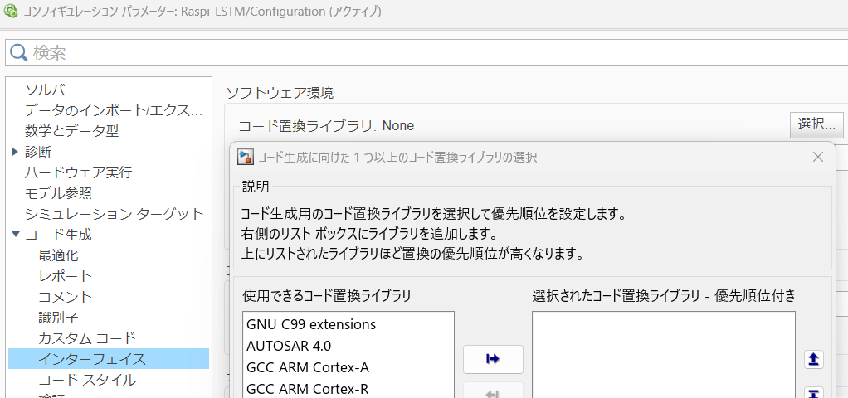
コード置換ライブラリ
GCC ARM Cortex-A
https://jp.mathworks.com/help/ecoder/ref/codereplacementlibraries.html
Notes:
“ハードウエア ボード”で “Raspberry Pi (64bit)”を選択すると、
“コード生成” – “インターフェース” – “コード置換ライブラリ” で GCC ARM Cortex-Aが現れない- バグ？
“Raspberry Pi”を選択する

Slide 9
学習に使用するデータ
学習には元の音声データを使用せず、実際のデモ時の状況でマイクにより音質が変化することを考慮し、
一旦スピーカーから出力し、Raspberry-Piのマイク入力を再録音したものを使用
<マイク・スピーカー留意点>
マイク Windowsドライバの"出力の設定"-"オーディオの強化"では"デバイスの規定の効果"はオフに設定する
スピーカー ALSAでのボリュームの設定とWindowsドライバでのボリューム設定はリンクしていない
(ALSA 75％= Windows 60%?)
録音時のマイクとスピーカーの位置関係はデモ実施時と同等とする
外部音遮断の覆いなどは設けない(音が籠る)
<学習データのRaspberry Pi上での再生&録音>
デモ実行時と同じく、Windowsで再生してRaspberry Piで採音するのが理想的だが、現状はRaspberry Pi上で再生&採音
スピーカー駆動主体は録音時はRaspberry-Pi デモ時はWindowsと相違するが、ドライバの差異による音質変化は無視できそう
ただしマイクデバイスは、マイク端子に接続するアナログマイクではなく、USBで接続するデジタルマイクとする
再生&採音処理の詳細はシェルスクリプトを参照 (alsa_rw.sh)
./r/AirCompressorDataset下に再生する.wavデータを配置しておく
./w/AirCompressorDataset下に録音データを再生データと同じフォルダ構成で保存
Notes:
<学習に使用するデータ>
Raspberry-Pi上で再生&録音し直しているが、タイムラグが発生して
録音データの頭出しが無音状態となることがあるため、最初のサンプルを捨てて中間のデータを学習に使用
このオフセットサンプル数を変更してデータを水増しして、採音タイミングの変動に強いネットワークを学習させる
(ハードウエア実行時も精度は向上するが、なぜかNRVをLIVと誤判別する割合が顕著に増加)
<学習データの再生&録音について>
デモ実行時と同じく、winで再生してRaspiで採音するのが理想的だが、現状はRaspberry-Pi上で再生&録音している
winでは音声システムが古いアーキテクチャの複合で、バッチ処理でファイル名を指定して再生することが難しく、
またRaspberry-Pi側と同期させて駆動することが難しいため。
スピーカーの駆動主体は録音時はRaspberry-Pi デモ時はWindowsと相違するが、
マイク端子に接続するアナログマイクではなく、USBで接続するデジタルマイクとすると、ドライバの差異による音質変化は無視できそう。
<Linux上での採音用シェルスクリプト>
Linux側ではALSAのCLIを利用してシェルスクリプトを組んでフォルダ毎に再生&録音することができる(サンプリング周波数やデータ長も指定)
その際、先に録音をバックグランド実行開始し、その後再生を実行すると、上記無音期間は0.1秒ほどで安定
逆に先に再生をバックグランド実行開始し、その後録音を実行すると、上記無音期間は0.05-0.35秒ほどでばらつく
スピーカーとマイクの音量設定は、シェルスクリプトで指定しておく。
alsa_rw.sh

Slide 10
Node-Redインストール/起動 for Windows
< Mosquitto >
https://mosquitto.org/download/ 環境に合わせてダウンロード、インストール
初回起動時はコマンドプロンプトで、mosquittoがインストールされたディレクトリに移動して
$ cd C:\Program Files (x86)\mosquitto
$ mosquitto –v
次回以降、サービスが常駐していることがあり、この場合は上記で起動できない(必要ない)
[スタートを右クリック] - [コンピューターの管理(G)] - “コンピューターの管理” を開き、[サービスとアプリケーション] - [サービス]で確認
< Node Red >
https://nodered.jp/docs/getting-started/windows に従いインストール
1. コマンドプロンプトで”node-red”と入力して起動
2. ブラウザでhttp://localhost:1880にアクセス
Notes:
Mosquitto Brocker
https://qiita.com/koichi_baseball/items/8fa9e0bdbe6d0aebe57d
https://qiita.com/yomori/items/74a9af05a8ccdda12e2f
Node Red
https://nodered.jp/docs/getting-started/windows

Slide 11
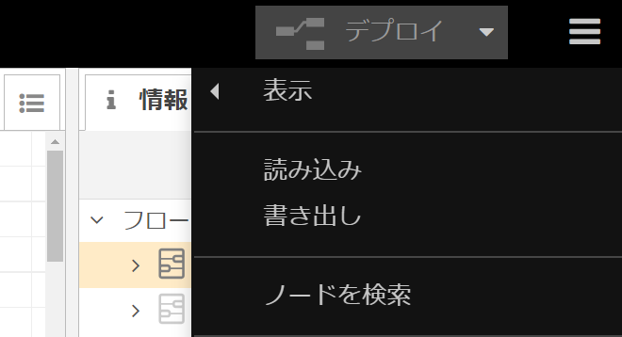
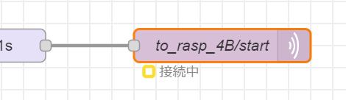
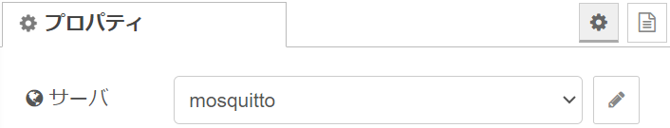
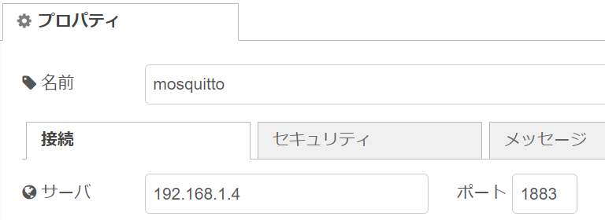
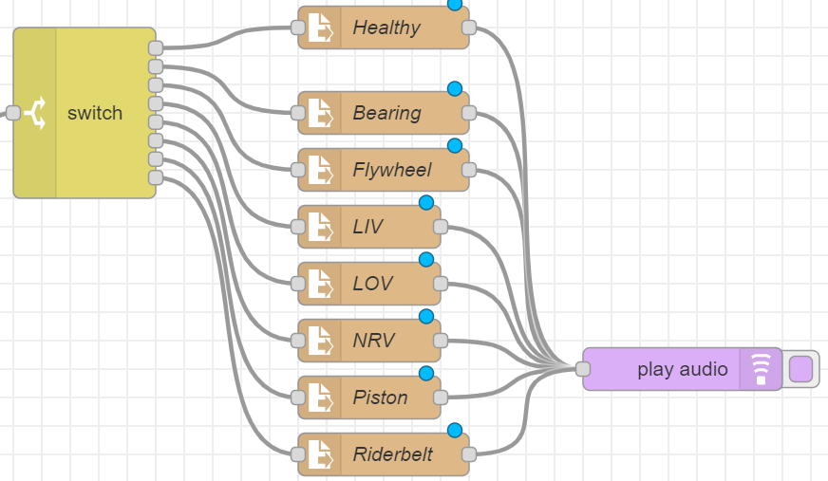
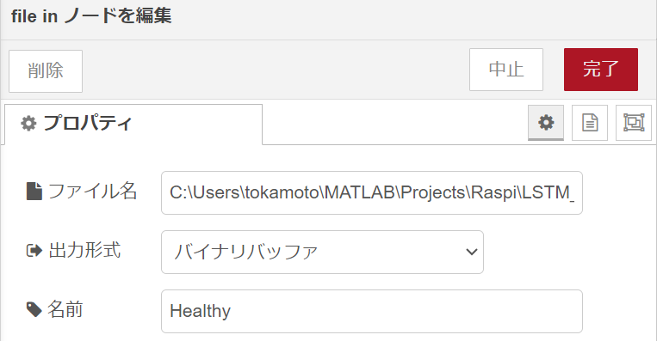
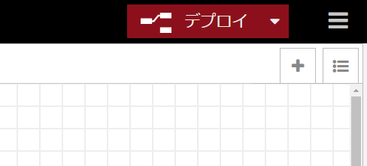
Node-Redフロー 実施環境に合わせた調整
1. 初回はflows.jsonの中身をコピー&ペースト(右上の三本線から”読み込み” 次回以降ブラウザが記憶)
2. Mosquitto Brokerアドレスを指定 ※a
3. 再生する音声ファイルの絶対パスを指定
4. 右上の”デプロイ”ボタンで有効に
クリック
Brokerアドレス※b
※a
ネットワークの接続を変更するたびBrokerのアドレスも変わるため再設定する
任意のPub/Subノードのいずれかを変更すると、他のノードにも変更が反映される
※b
Raspberry Piと接続しているネットワークの、Mosquittoが実行されているPCのアドレス
※c
実行環境による差分を訂正
デモファイルを配置したフォルダ
- AirCompressorDataset_org
- Bearing等
クリック
ファイル絶対パス※c

Slide 12
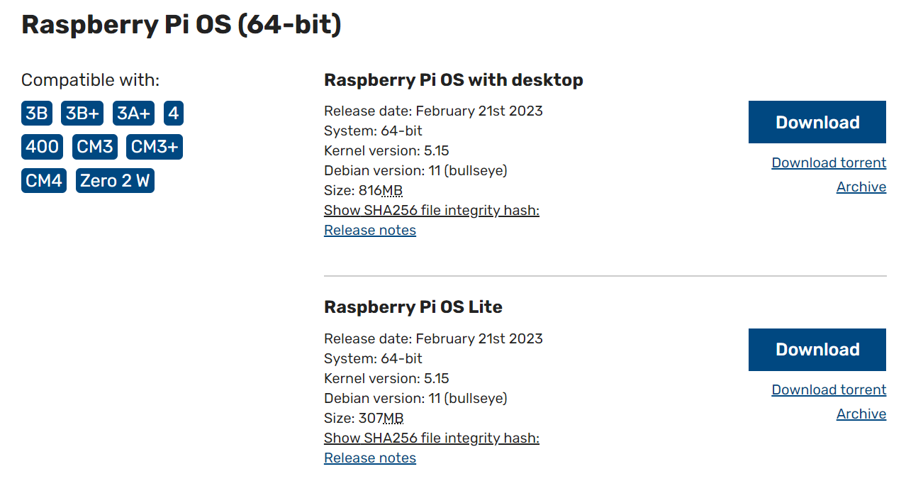
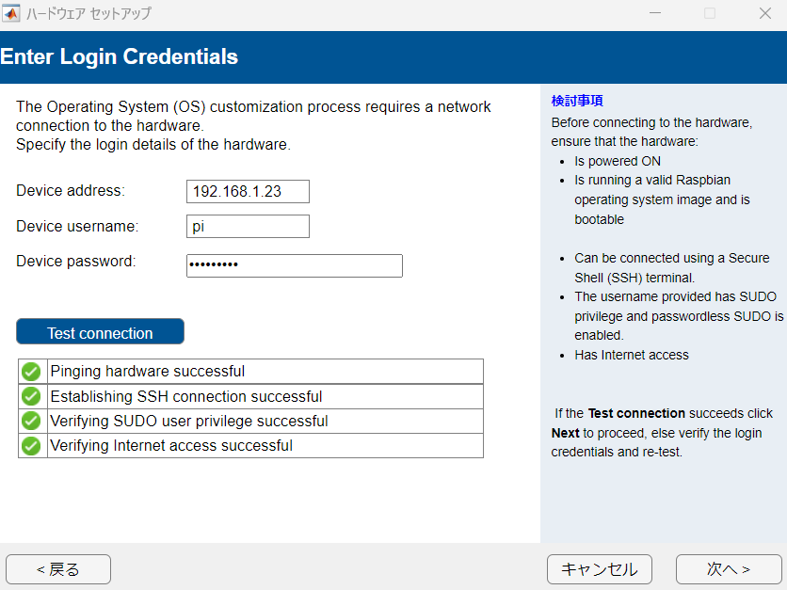
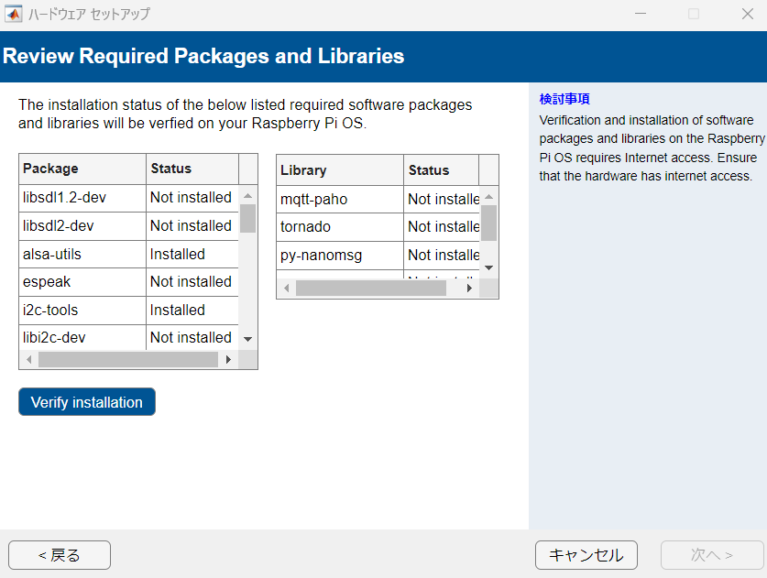
サポートパッケージのセットアップ
R2022b以前は専用Raspbianイメージを提供
<事前準備: Raspbianセットアップ>
任意のセットアップ済みRaspbian環境に対して、必要なライブラリを追加インストールする構成 (R2023a以降)
Debian version: 11 (bullseye) 64bit版 に対応 (R2023a以降)
<追加して必要なライブラリをインストール>
事前にRaspberry Piを立ち上げSSH接続可能な状態にしておく
IPアドレスやパスワードを設定、インストーラーGUIから接続を確認
GUIを通じて必要なパッケージをインストール
Raspbianインストール
セットアップ手順資料

Slide 13
ご清聴ありがとうございました

